Slide 1

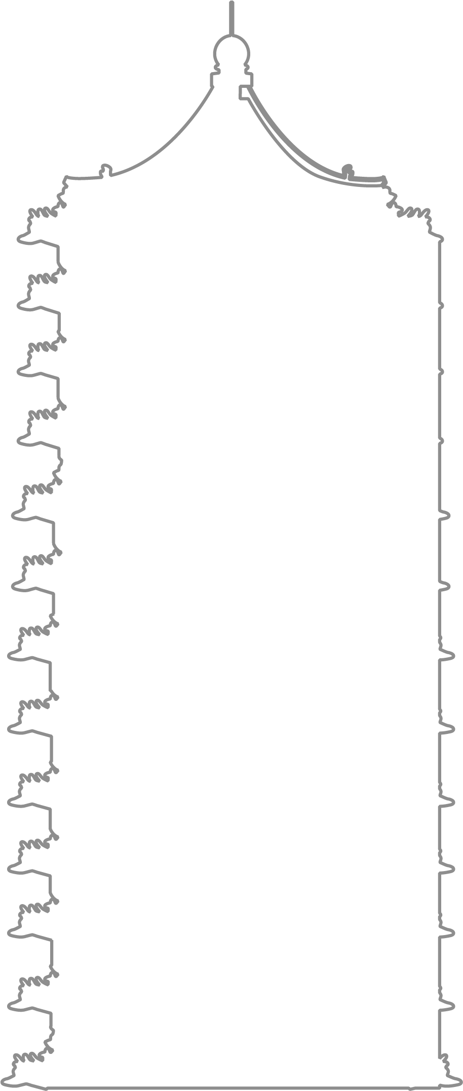
2019
餐厅小助手 PART I
王睿琦 松山钟迪 竹添林洋一

Slide 2
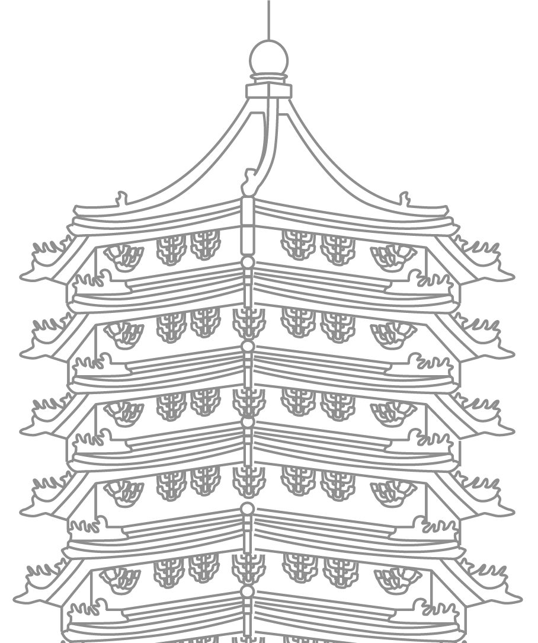
大纲
2
3
4
1
PART I介绍
驱动执行部分成果
视觉部分成果
流程介绍
5
6
7
语音部分成果
思考和总结
下一步计划

Slide 3
1
PART 01
流程介绍

Slide 4
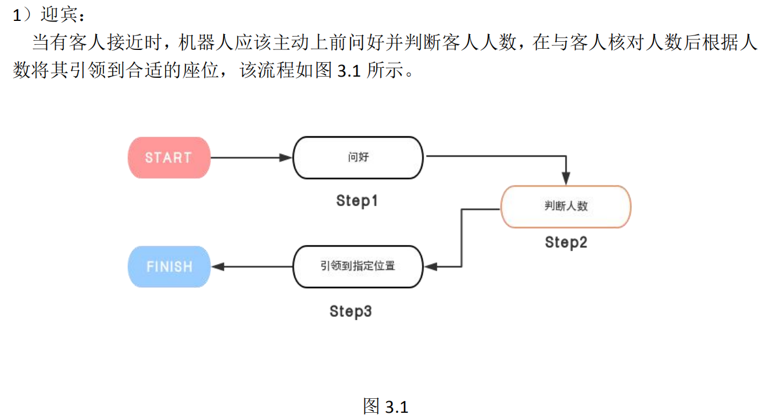
01
流程介绍

Slide 5
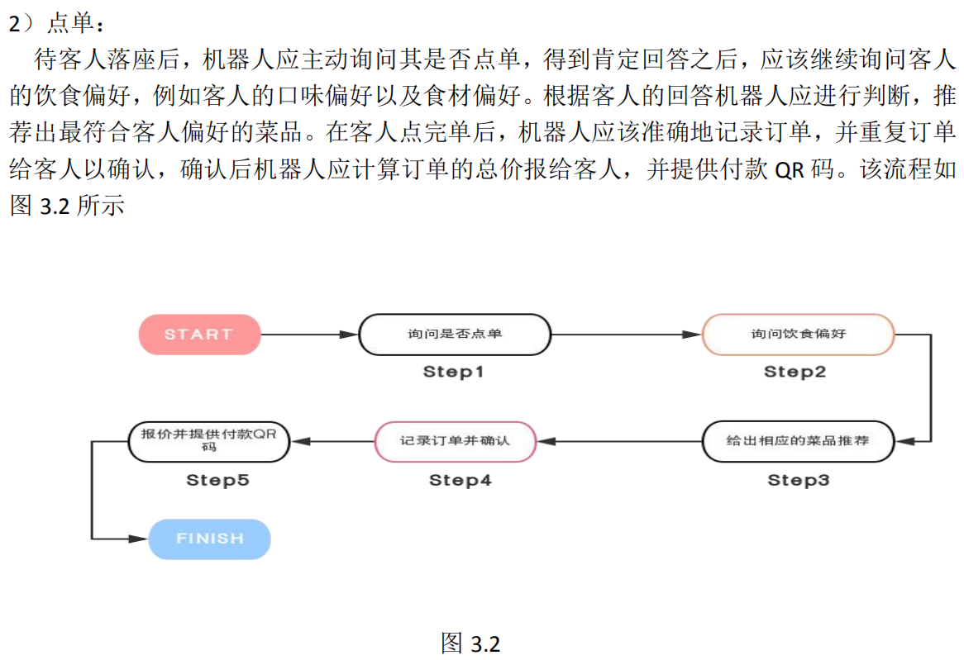
01
流程介绍

Slide 6
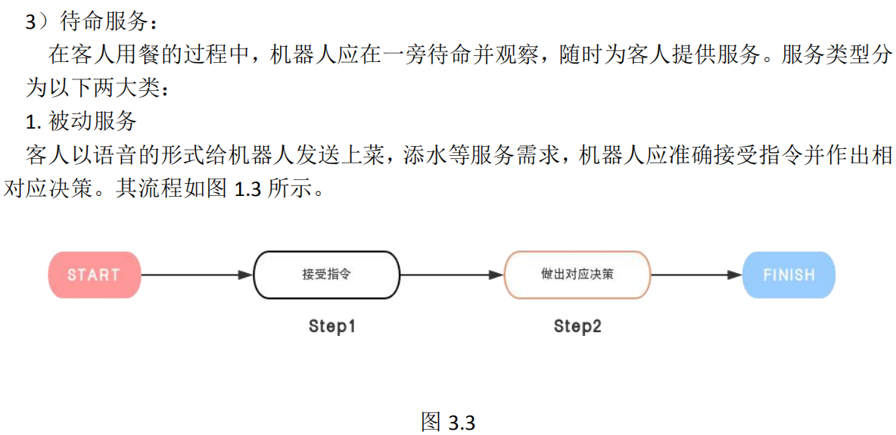
01
流程介绍

Slide 7
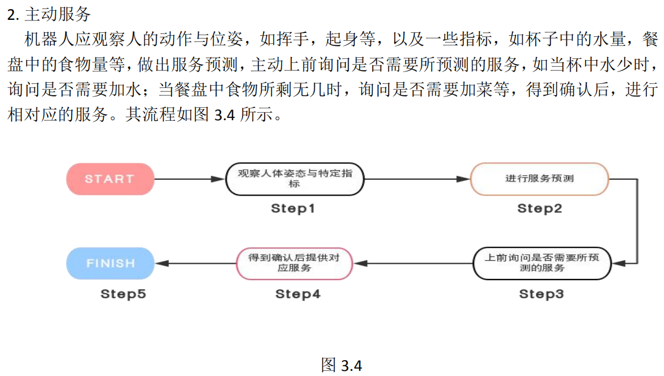
01
流程介绍

Slide 8
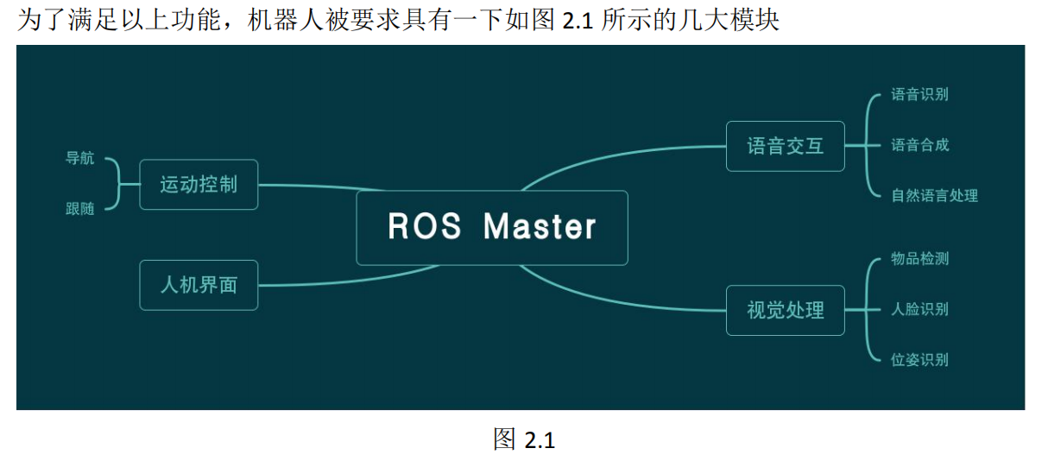
01
流程介绍

Slide 9
2
PART 02
PART I介绍

Slide 10
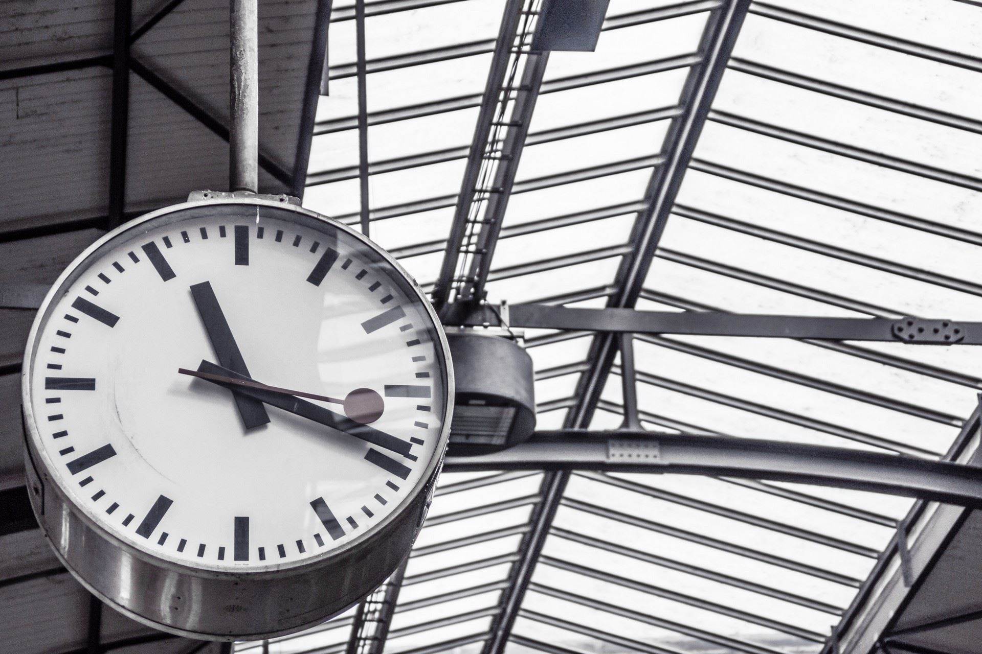
02
PART 1 介绍
驱动执行部分
视觉部分
首先利用Kinect进行建图，用于自主导航。
当turtlebot空闲时，向餐厅门口前进，等待客人到来。
客人到来后，移动到客人面前，准备询问人数或其他需求。
询问结束后，引领客人到座位上。
通过对Kinect传输的图像进行判断和处理，确认餐厅门口是否有新的客人。
当有新客人出现在门口时，发送坐标消息、turtlebot与客人距离消息，给turtlebot驱动执行部分使turtlebot移动。
当通过Kinect传输的图像得到turtlebot与客人距离小于等于某个值时，给turtlebot驱动执行部分发送停止消息，同时识别出客人的人数，将消息发送给语音部分。

Slide 11
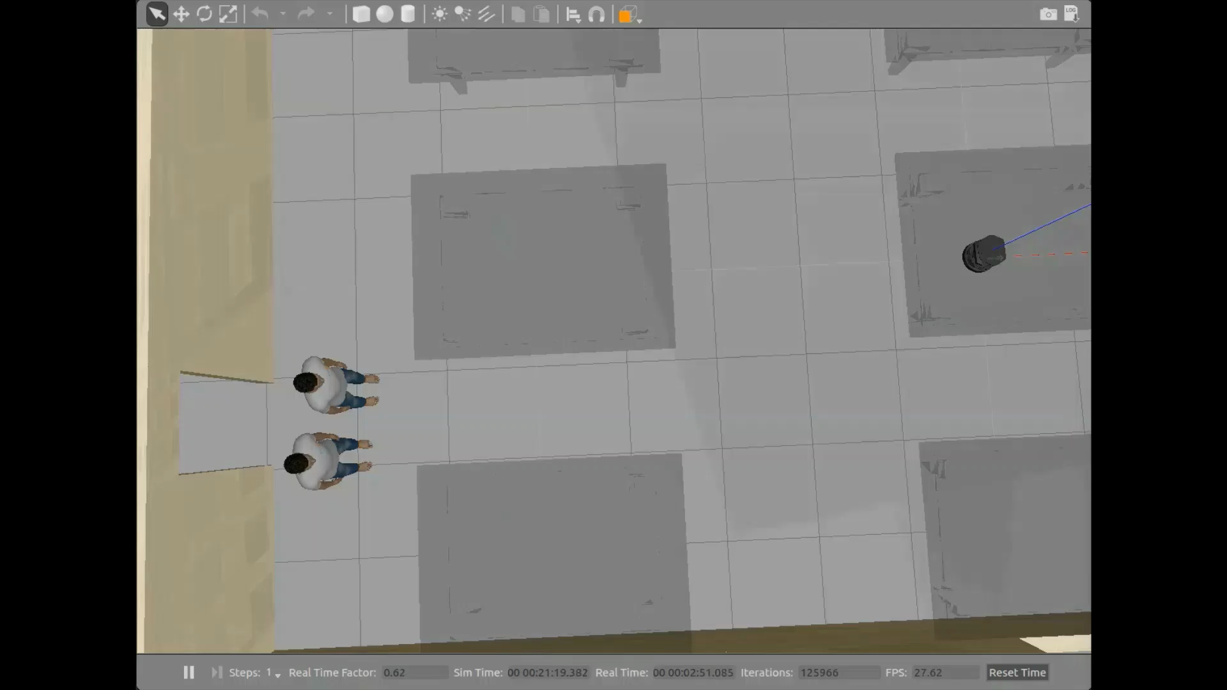
02
PART 1 介绍

Slide 12
3
驱动执行部分成果
PART 03

Slide 13
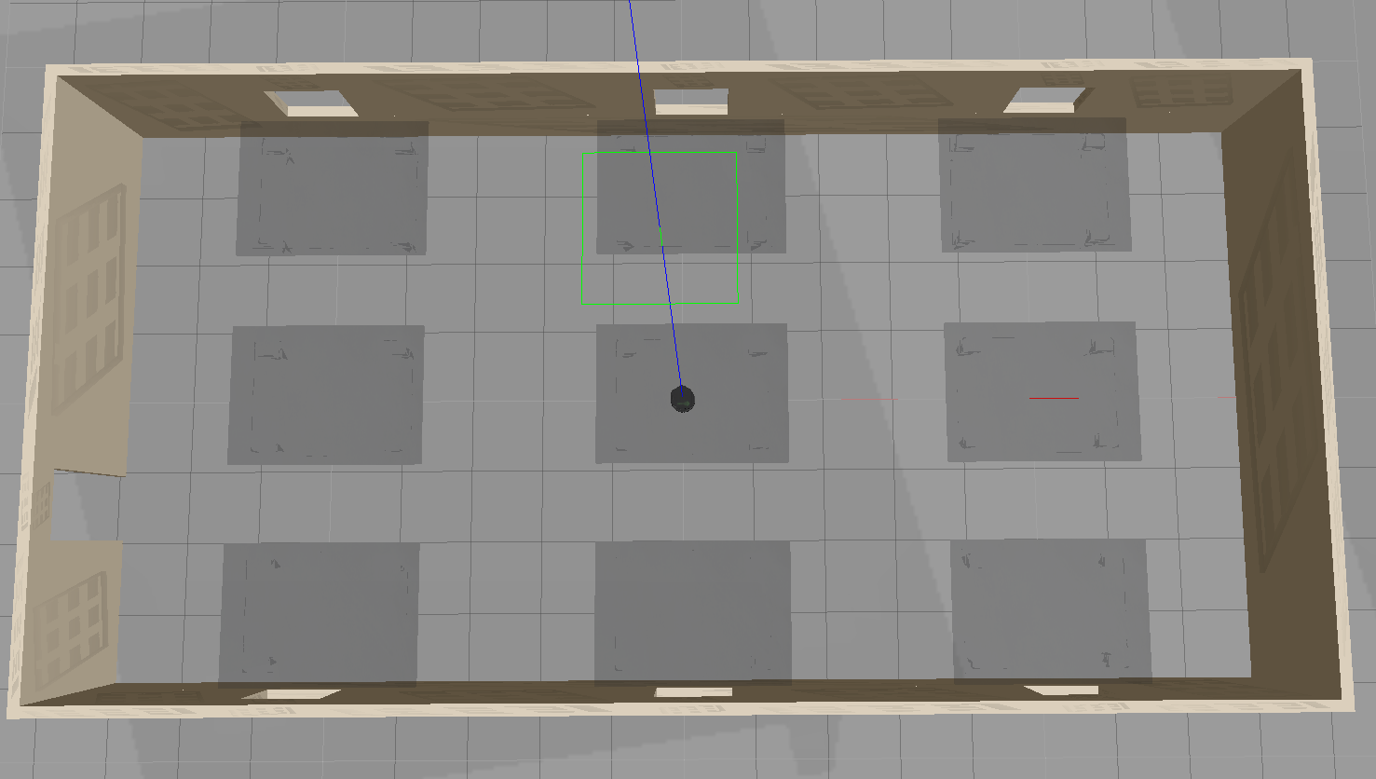
03
准备工作
建立仿真世界
餐厅大小16m*8m

Slide 14
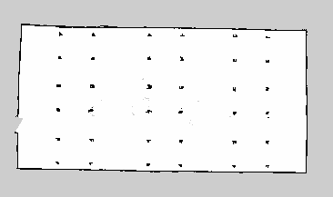
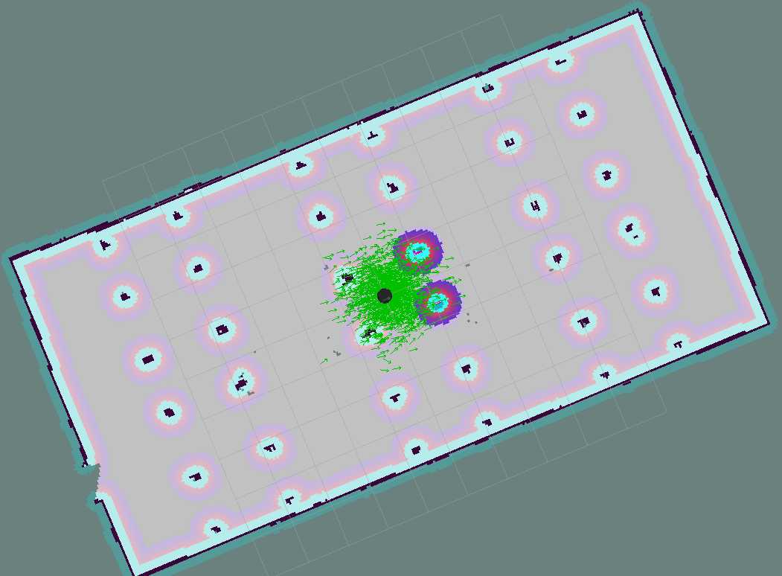
03
准备工作
建图及效果

Slide 15
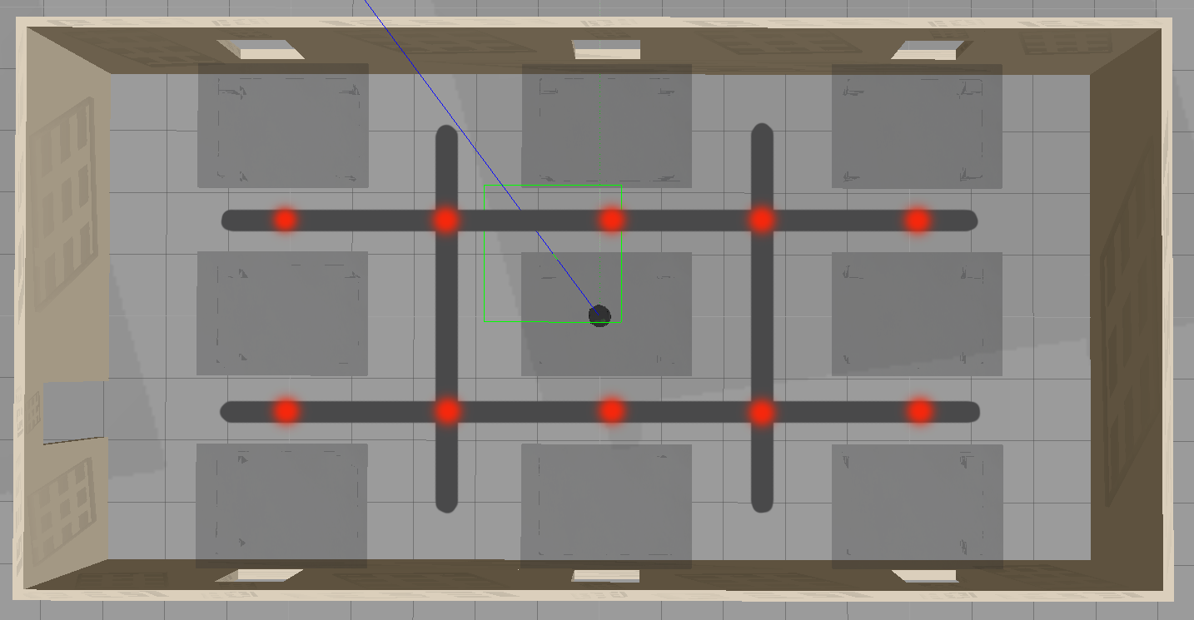
03
节点算法介绍
简化操作

Slide 16
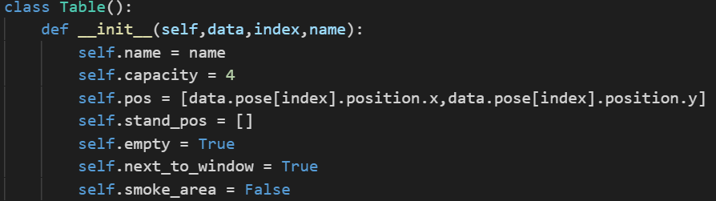
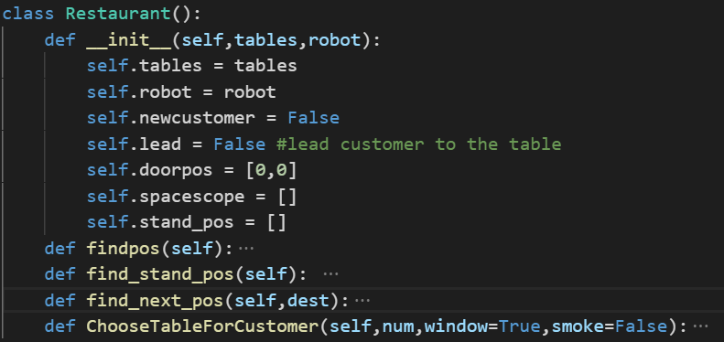
03
节点算法介绍
流程：
首先通过接受/gazebo/model_states下的消息，得到gazebo环境中餐桌，机器人的位置，完成餐厅的初始化操作。
当Turtlebot空闲时，向门口位置前进。在前进的过程中实时监测‘move_to_human‘下的消息（由视觉部分节点发送），若收到消息，则直接移动到客人面前。
随后，Turtlebot会与客人进行交谈，确认用餐人数，对座位的需求（如靠窗，无烟区等）。收到这些信息后，程序会寻找符合需求的座位中离门口最近的座位，并前往。

Slide 17
03
节点算法介绍
一些细节
路径规划：
设定一个坐标集合，对于集合内每个坐标，维护一个列表，列表内存放允许从该坐标移动到的坐标位置，以保证机器人只在水平和竖直两个方向运动。机器人通过集合内的坐标进行导航。
姿态选择：
机器人在实现定点导航时除了设置position，还需要设置quaternion
通过tf.transformations模块下的函数将（0,0,yaw）转换为quaternion
机器人在到达指定位置后保持原本的yaw
但当其到达餐桌旁进行服务时需要让机器人面向客人

Slide 18
4
PART 04
视觉部分成果

Slide 19

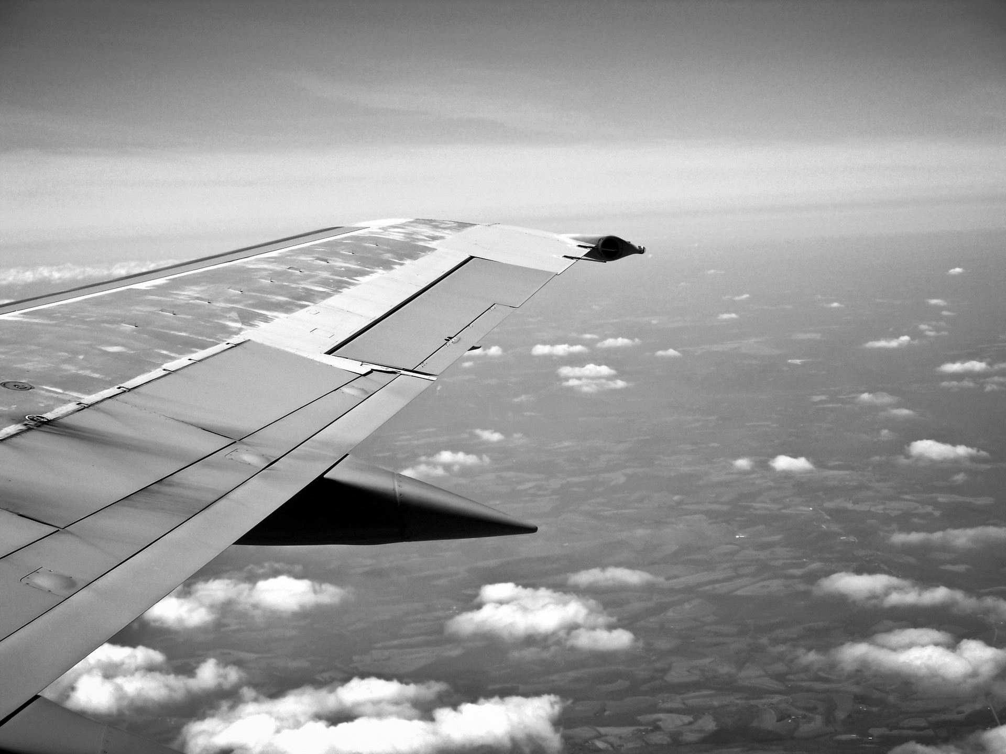
04
视觉部分成果
1
2
接口介绍与测试
节点算法介绍
百度AI平台
人流量统计
人体关键点识别介绍和测试
节点算法的具体实现

Slide 20

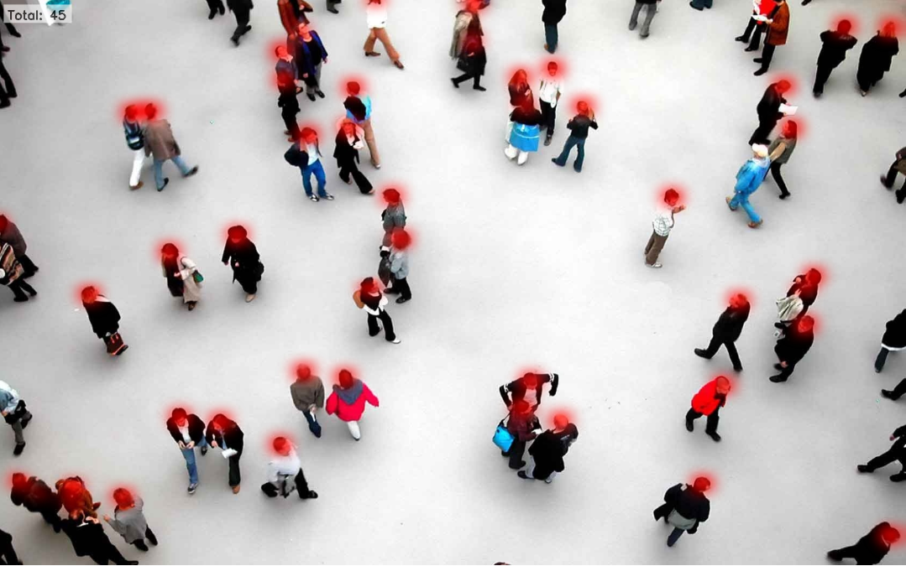
04
接口介绍与测试
人流量统计
识别和统计图像当中的人体个数
以头部为主要识别目标，无需正脸、全身照，适应各类人流密集场景
接口默认返回整张图片中的人数
人体关键点识别
检测图片中的所有人体，输出每个人体的21个主要关键点，包含头顶、五官、脖颈、四肢等部位，同时输出人体的坐标信息和数量。
支持多人检测、人体位置重叠、遮挡、背面、侧面、中低空俯拍、大动作等复杂场景。

Slide 21
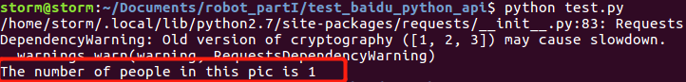
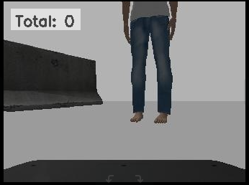
04
接口介绍与测试
人流量统计
人体关键点识别
优势
与人流量统计函数相比识别人数更精确
只需要识别出人体的关键点，关节或者四肢就可以计数人数，对于turtlebot更加灵活

Slide 22
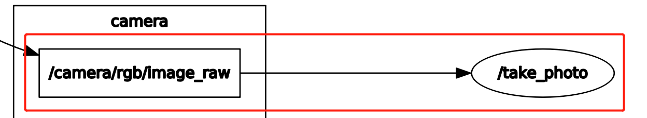
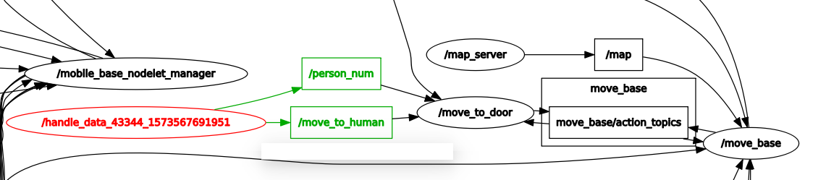
04
结点算法介绍

Slide 23
04
结点算法介绍
handle_data结点
初始化生成handle_data结点。
将take_photo结点保存的每张图片，调用百度AI平台的人体关键点识别函数进行处理，得到图片中人的数量。
当调用函数返回的数量>=1时，表示门口有人，handle_data结点会给执行结点发布10次yes字符串消息，表示可以移动到人面前。
在turtlebot移动时，通过环境的/odom和/gazebo/model_states给出的坐标信息，发布移动目标的坐标点，并实时计算二者之间的距离，当距离<=2.0m或者turtlebot达到目标点时，给执行结点发布10次stop字符串消息，表示turtlebot停止移动。
turtlebot在当前位置对Kinect截取的照片，调用人体关键点识别算法进行图片人计数并返回和发布最终识别的人数。
take_photo结点
初始化生成take_photo结点。
创建一个TakePhoto类，其中有take_picture和callback两个功能函数。
当Kinect运行时，会在ros中发布/camera/rgb/image_raw话题，其中话题的消息为jpg等图片信息，take_picture函数会订阅该话题以接收消息，若消息有效，则将当前时间戳的图片保存。
每隔0.5s，运行take_picture函数对Kinect显示的图像实时截图，若截图成功则保存图片。

Slide 24
5
PART 05
语音部分成果

Slide 25
6
PART 06
思考和总结

Slide 26
06
思考和总结: 驱动执行部分
部署到实物的环境信息问题
相比gazebo，真实环境下的建图可能会造成更大的偏差。并且当前桌子，人的位置都是通过gazebo下的topic获取的，在真实环境下需要通过其他方法确定位置。
鲁棒性问题
当前没有考虑运动路径上出现障碍物的问题。单纯依靠建图进行路径规划，但现实中也许路径上会有人在移动，所以需要结合视觉部分进行避障。
更复杂的情况
之后会设计更复杂的餐厅环境，如带有包间，厕所等。
另外可能出现多位顾客同时请求服务的情况，需要建立更完善的决策机制

Slide 27
06
思考和总结: 视觉部分
部署到实物的环境信息问题
turtlebot的坐标信息和客人的坐标信息在仿真环境gazebo下是可以直接通过订阅话题得到的。
但在实际环境中，这些信息是预先不知道的，因此未来将算法部署在实体环境的时候，需要通过其他算法或者方法，计算两个坐标信息以保证在实体环境下算法的效果。
人体姿态和属性识别及其精确度
part 3的主动服务需要目标检测YOLO和人体姿态识别算法。因此，单纯使用百度AI平台的人体关键点识别算法是不够的。
因此未来需要了解YOLO算法和人体姿态识别算法接口、训练和应用。将其部署到turtlebot上。
同时，比较百度AI平台的人体姿态识别算法和OpenPose的算法，比较各自优缺点及其精确度，根据课题特性，选择适合的算法进行部署，以追求turtlebot功能最大化。
鲁棒性问题
人数 >= 10人时，turtlebot在距客人2m的位置就不一定能将所有人识别出来。因此未来turtlebot移动到与客人合适的距离不能是固定的，应该依照客人人数而变化。

Slide 28
7
PART 07
下一步计划

Slide 29
07
下一步计划
查阅motion predict相关论文，
学习并复现。
完善功能并完成论文的撰写。
将part 1的仿真部分算法进行改进，
并将其实施到实物中，
保证其鲁棒性和稳定性。
2019.11-12
2020.1-2
2020.3-6
将part 2、part 3的被动服务部分完成，
主要涉及部分为语音部分。
开始调研part 3主动服务部分，
即motion predict。

Slide 30
2019
Thank You

